Slide 1
数学基础
符号说明
取整函数
对数
阶乘
求和
估计和式的上界
递推方程求解
递推方程中涉及 ⎣x⎦ 和 ⎡x⎤ 的处理方法

Slide 2
符号说明
取整函数
⎣x⎦ ：小于等于x的最大整数
⎡x⎤ ：大于等于x 的最小整数
性质
x-1 < ⎣x⎦ ≤ x ≤ ⎡x⎤ < x+1

Slide 3
对数函数
换底

Slide 4
阶乘
Stirling公式
n! = o(n^{n})
2^{n}= o(n!),
log n! = Θ(n log n)

Slide 5
求和
公式
例1

Slide 6
例题
例2

Slide 7
估计和式的上界
方法一：放大法

Slide 8
例题
例3 估计以下和式的上界
解

Slide 9
估计和式的界
方法二：利用积分
例4 调和级数求和

Slide 10
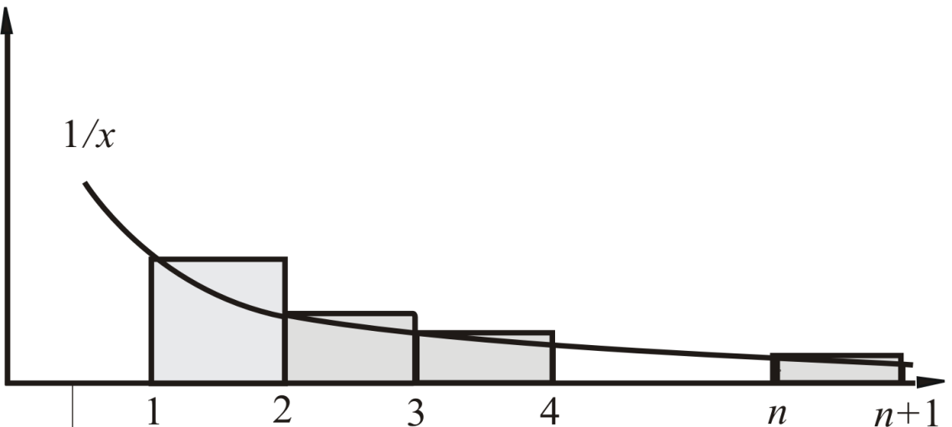
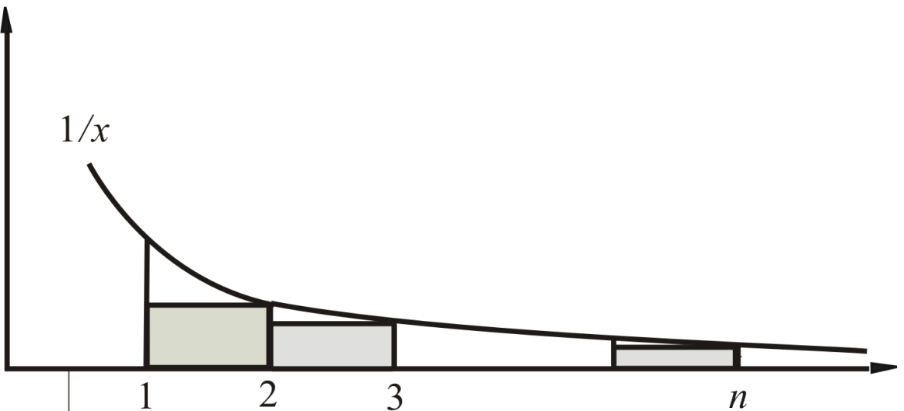
积分作为上、下界
1+½+1/3+1/4…….+1/n
½+1/3+1/4…….+1/n
图1 调和级数求和的积分近似

Slide 11
例题
例5 证明
log2+log3+…….+logn
1 2 3 4 5 n-1 n

Slide 12
例题
1 2 3 4 5 n n＋1

Slide 13
递推方程的求解
递推方程定义
求解方法
公式法（换元法）
迭代归纳法（差消法化简）
递归树
尝试法
Master定理

Slide 14
递推方程的定义
设序列 a₀, a₁, …, a_{n}, …, 简记为{a_{n}},
一个把 a_{n}与某些个 a_{i}（i<n）联系起来的等式
叫做关于序列 {a_{n}} 的递推方程
当给定递推方程和适当的初值就唯一确定了序列.
算法1.3 Hanoi (A,C,n）
1. if n=1 then move (A,C)
2. else Hanoi (A,B,n−1)
3. move (A,C)
4. Hanoi (B,C,n−1)
递推方程
T(n)=2T(n－1)+1
T(1)=1

Slide 15
常系数线性齐次递推方程
标准形：
特征方程
特征根 q₁, q₂, …, q_{k}，
通解 H(n)=c₁q₁^{n}+c₂q₂^{n}+…+c_{k}q_{k}^{n}
如果有重根，q是e重特征根，通解对应于根 q 的部分
整个通解为各个不等的特征根的对应部分之和
代入初值确定待定常数

Slide 16
例6 H(n)+H(n−1) −3H(n−2) −5H(n−3) −2H(n−4) = 0 H(0) = 1, H(1) = 0, H(2) = 1, H(3) = 2
特征方程 x⁴ + x³ − 3x² − 5x −2 = 0 ,
特征根 −1, −1, −1, 2,
通解
代初值
解得
解为

Slide 17
常系数线性非齐次递推方程
标准型
通解为对应的齐次通解加上特解
特解的函数形式依赖于f(n)
求解的关键是用待定系数法确定一个特解H*(n）

Slide 18
实例
例7 Hanoi塔
T(n) = 2T(n−1)+1, T(1) = 1
特解为常数 P
P = 2P+1 ⇒ P = − 1
特征方程 x−2 = 0
特征根 2
通解 T(n) = C 2^{n} − 1
代入初值得 C = 1
解 T(n) = 2^{n}− 1
齐次
特解

Slide 19
实例：插入排序
算法1.4 InsertSort(A,n) //* A为n个数的数组
1. for j←2 to n
2. x←A[j]
3. i←j−1 //* 行3到行7把A[j]插入A[1..j−1]之中
4. while i>0 and x<A[i]
5. do A[i+1]←A[i]
6. i←i−1
7. A[i+1]←x
最坏
19

Slide 20
实例：归并排序
算法1.5 MergeSort(A,p,r) //* 归并排序数组A[p..r]
1. if p<r
2. then q←⎣(p+r)/2⎦
3. MergeSort(A,p,q)
4. MergeSort(A,q+1,r)
5. Merge(A,p,q,r)
n-1为两组分别排序完成的组合并的操作次数
20

Slide 21
换元法
例8
令 H*(k) = P₁k 2^{k} +P₂ ,
解得 P₁=P₂=1, H*(k) = k2^{k} +1(非齐次特解)
通解 H(k)=C 2^{k} + k2^{k} +1,
代入初值，得 C= −1
H(k) = −2^{k} + k2^{k} +1
W(n) = n log n − n +1

Slide 22
迭代归纳法
例9 用迭代归纳法求解以下递推方程:
W(n) = W(n−1) + n−1
= [W(n−2) + n−2] + n−1 = W(n−2) + (n−2) + (n−1)
= …
= W(1) + 1 + 2 + … + (n−2) + (n−1)
= 1 + 2 + … + (n−2) + (n−1) (代入初值W(1)=0)
= n(n−1)/2
用归纳法验证

Slide 23
差消法：化简递推方程
例10 求解递推方程
相减并化简得

Slide 24
迭代归纳法求解
由叠代得
T(n)=O(nlog n)

Slide 25
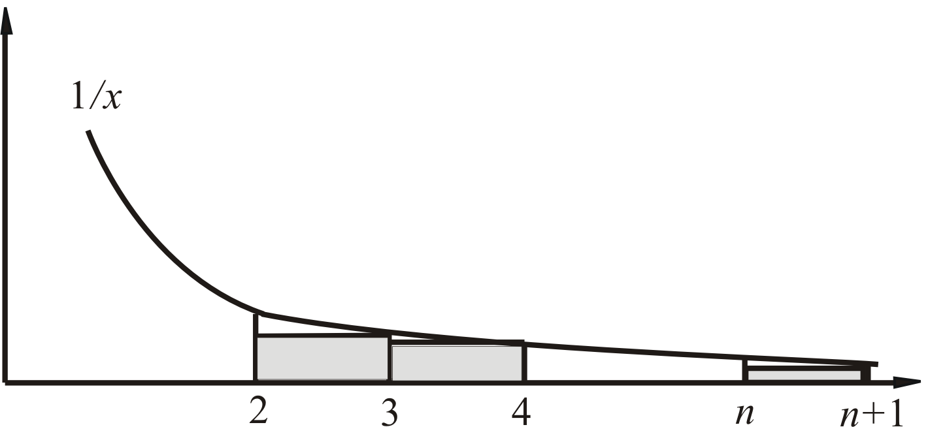
估计和式的阶

Slide 26
递归树法：迭代的树形表示
例11 求解
1+1/2。。。收敛为常数
log n层 Θ(n²)

Slide 27
递归树求解实例
例12
log _{c} n 层 Θ(n log n)
左右层数不一样

Slide 28
Master定理

Slide 29
证明
k=log_{b}n
换底

Slide 30
Case 1
分母常数扔掉，换底公式

Slide 31
Case 2

Slide 32
Case 3
C小于一则合式收敛为常数
后者阶高于前者

Slide 33
Master定理的应用： Case 1
例13

Slide 34
Master定理应用：Case 2
例14

Slide 35
Master定理应用：Case 3
例15

Slide 36
递推方程中 ⎣x⎦ 和 ⎡x⎤ 的处理
先猜想解，然后用数学归纳法证明
例16 估计以下递推关系的阶
根据
T(n) = O(n log n)
猜想原递推方程的解的阶是O(n log n)
证明：用数学归纳法T(n) ≤ cn log n,

Slide 37
证明
归纳基础
对于T(1)=1，显然没有T(1)≤ c 1 log1=0.
考虑T(2)
T(2) = 2T(⎣1⎦)+2 = 4 ≤ 2×2 log2，c=2
归纳步骤
假设对于小于n的正整数命题为真，那么

